Slide 1
РАБОТНА СРЕЩА НА КООРДИНАЦИОННИЯ СЪВЕТ НА НАЦИОНАЛНАТА ПЛАТФОРМА „ОБЕДИНЕНИ ЗА УЧЕНЕТО НА ВЪЗРАСТНИ“
9 юли 2020 г., гр. Търговище
Проект “Националните координатори в изпълнението на Европейската програма за учене на възрастни”

Slide 2
ДНЕВЕН РЕД
1. Европейски цели и приоритети в сектора за учене на възрастни за периода 2020 – 2025 г. Изпълнение на националните цели за УЦЖ до 2019 г. (Информация и дискусия)
2. Програма на Националния координатор за изпълнение на Европейската програма за учене на възрастни за периода 2020 – 2021 г. (Информация и обсъждане на задачи до края на 2020 г.)
3. Избор на област за провеждане на Националните дни за учене през целия живот 2020 г. (Обсъждане, гласуване)
4. Категории за връчване на награди за принос в сектора за учене на възрастни; правила за гласуване (Обсъждане)
5. Други

Slide 3
Нови документи на ЕК 1 юли 2020 г.
Европейска програма за уменията за постигане на устойчива конкурентоспособност, социална справедливост и издръжливост;
Предложение за Препоръка за професионалното образование и обучение;
Програма и препоръка за младежката заетост и гаранция.

Slide 4
Европейска програма за умения за постигане на устойчива конкурентоспособност, социална справедливост и издръжливост

Slide 5
12 водещи действия (1)
1. Пакт за умения;
2. Укрепване на аналитичните данни за уменията;
3. Подкрепа от ЕС за стратегически действия на национално равнище за повишаване на квалификацията;
4. Предложение за Препоръка на Съвета относно професионалното образование и обучение за постигане на устойчива конкурентоспособност, социална справедливост и издръжливост;

Slide 6
12 водещи действия (2)
5. Разгръщане на инициативата за Европейските университети и повишаване на уменията на учените
6. Умения в подкрепа на зеления и цифровия преход;
7. Увеличаване на броя на завършилите висше образование в сферата на НТИМ и насърчаване на предприемаческите и общоприложимите умения;
8. Житейски умения;

Slide 7
12 водещи действия (3)
9. Инициатива относно индивидуалните сметки за обучение;
10. Европейски подход към микроквалификациите;
11. Нова платформа „Европас“;
12. Усъвършенстване на рамката, позволяваща мобилизирането на инвестиции от държавите членки и на частни инвестиции в умения.

Slide 8
Амбициозни цели
Показатели | Цели за 2025 г. | Настоящо равнище | Увеличение (в %) | Настоящо равнище България
Участие на възрастни на 25-64 години в обучение за период от 12 месеца | 50 % | 38 % (2016 г.) | + 32 % | 24,6% (2016 г.)
Участие на нискоквалифицирани лица на възраст 25-64 години в обучение за период от 12 месеца | 30 % | 18 % (2016 г.) | + 67 % | 7,6% (2016 г.)
Дял на безработните възрастни на 25-64 години, участвали в неотдавнашен процес на учене | 20 % | 11 % (2019 г.) | + 82 %
Дял на възрастните на 16-74 години, притежаващи поне основни цифрови умения | 70 % | 56 % (2019 г.) | + 25 % | 29%

Slide 9
Очаквани резултати до 2025 г.
Да бъдат проведени 540 милиона обучения за възрастни, включително 60 милиона за нискоквалифицирани лица и 40 милиона за безработни. Броят на възрастните с основни умения в областта на цифровите технологии трябва да се увеличи, достигайки 230 милиона.

Slide 10
Мобилизиране на инвестиции на ЕС в уменията на хората
За постигане на целите на програмата - 48 милиарда евро годишно;
Европейския социален фонд - 86 милиарда евро;
„Еразъм“ - 26 милиарда евро;
Компонент за социални инвестиции и умения на InvestEU - 3,6 милиарда евро;
Програма „Цифрова Европа“ - 9,2 милиарда евро;
Механизъм за възстановяване и устойчивост - 560 милиарда евро под формата на безвъзмездни средства и заеми.

Slide 11
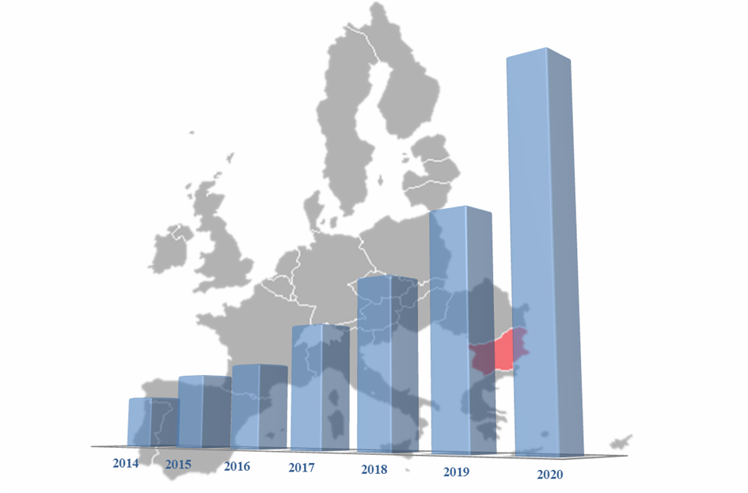
Изпълнение на Националната стратегия за учене през целия живот за периода 2014 – 2020 г.

Slide 12
Национални цели изпълнение към 2019 г.
България Цел 2020 | ЕС Цел 2020 | България 2019 | ЕС 2019
Повишаване на дела на обхванатите в предучилищното образование деца на възраст от 4 г. до постъпване в първи клас от 87.8% през 2012 г. на 90 % през 2020 г. | 95% | 82,4% | :
Намаляване на дела на преждевременно напусналите образователната система на възраст от 18 до 24 г. от 12.5% през 2012 г. под 11% през 2020 г. | Под 10% | 13,9% | 10,3%

Slide 13
Национални цели изпълнение към 2019 г.
България Цел 2020 | ЕС Цел 2020 | България 2019 | ЕС 2019
Намаляване на дела на 15 годишните със слаби постижения по: - четене от 39.4% през 2012 г. на 30% през 2020 г.; | 15% | 47,1% | 21,7%
- математика от 43.8% през 2012 г. на 35% през 2020 г. | 15% | 44,4% | 22,4%
- природни науки от 36.9% през 2012 г. на 30.0% през 2020 г. | 15% | 46,5% | 21,6%

Slide 14
Национални цели изпълнение към 2019 г.
България Цел 2020 | ЕС Цел 2020 | България 2019 | ЕС 2019
Повишаване на дела на придобилите СПК в широките области „Информатика”, „Техника”, „Производство и преработка” и „Архитектура и строителство” най-малко на 60% през 2020 г. (48,6% - 2012 г.) | - | 42,9% | -
Повишаване на дела на завършилите висше образование на възраст от 30 до 34 г. от 26.9% през 2012 г. на 36% през 2020 г. | 40% | 32,5% | 40,3%

Slide 15
Национални цели изпълнение към 2019 г.
България Цел 2020 | ЕС Цел 2020 | България 2019 | ЕС 2019
Повишаване заетостта на населението на възраст от 20 до 64 г. от 63 % през 2012 г. на 76% през 2020 г | 75% | 75% | 73,9%
Повишаване на участието на населението на 25-64 навършени години в образование и обучение от 1.5% през 2012 г. на повече от 5% през 2020 г. (4 седмичен референтен период) | 15% | 2% | 10,8%

Slide 16
КОМУНИКАЦИОННИ КАНАЛИ
Електронна страница на националния координатор за учене на възрастни: http://lll.mon.bg/;
Електронна платформа за учене на възрастни в Европа: https://ec.europa.eu/epale/bg
Страници в социалните мрежи:
https://www.facebook.com/EPALE.BG/;
https://twitter.com/epale_bulgaria;
https://www.youtube.com/channel/UCiP-f08YfDoxxFuejBOsi2A
https://www.linkedin.com/in/epalebulgaria

Slide 17
ЕКИПЪТ НА НАЦИОНАЛНИЯ КООРДИНАТОР ЗА УЧЕНЕ НА ВЪЗРАСТНИ ВИ БЛАГОДАРИ
ЗА СЪТРУДНИЧЕСТВОТО!

